Slide 1

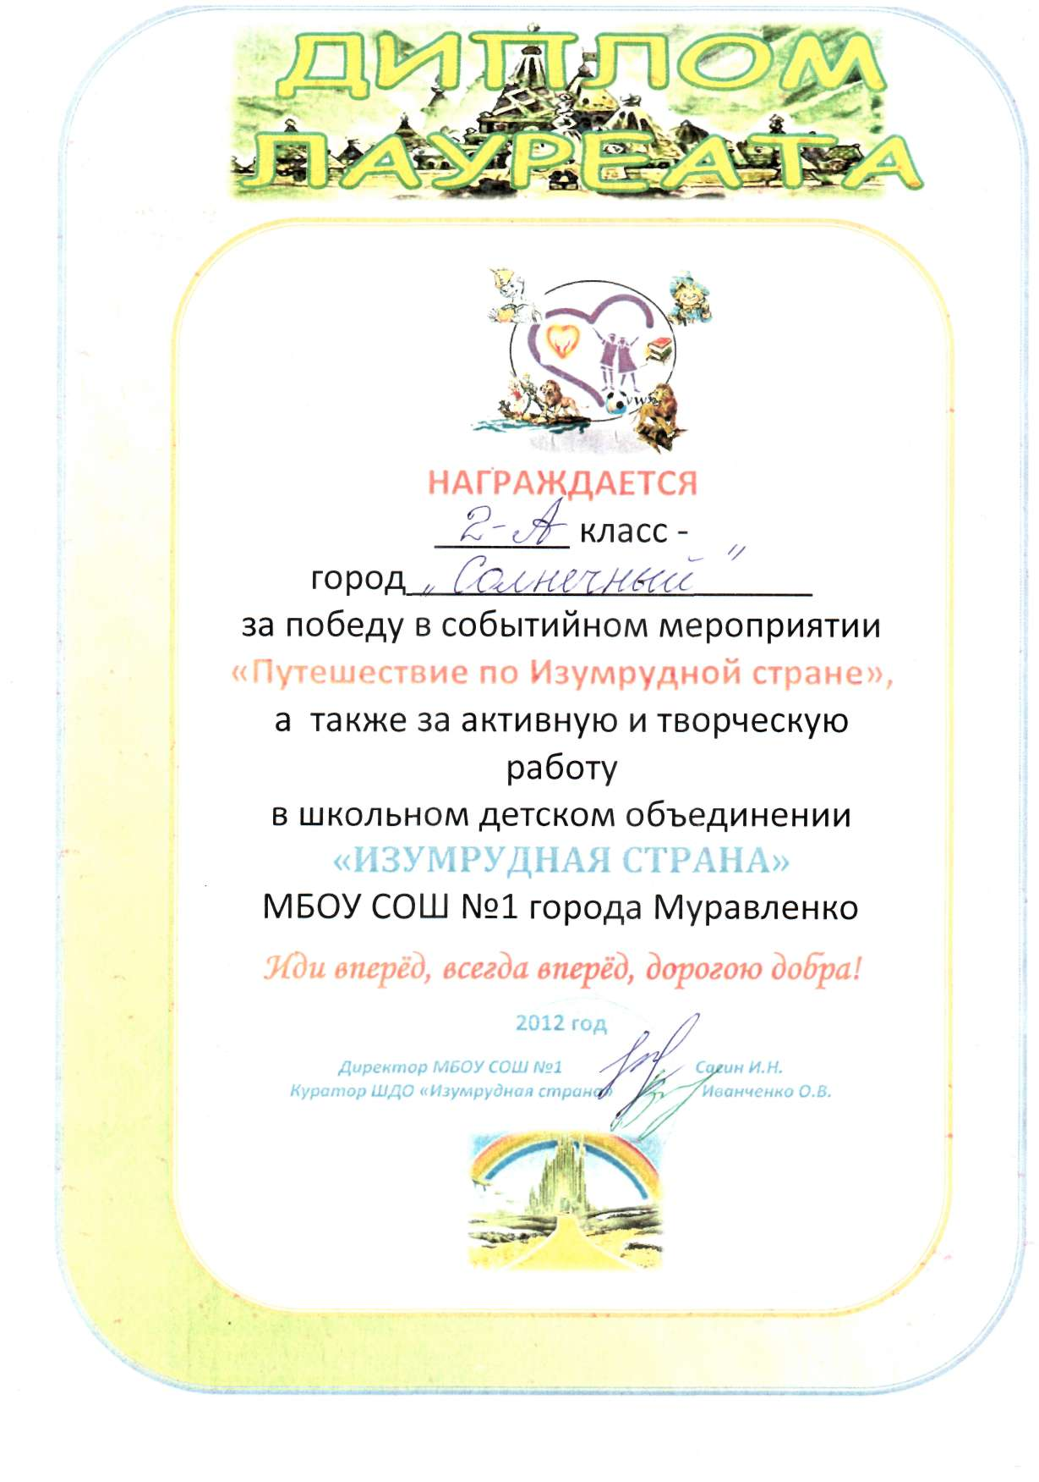

Муниципальный уровень.
Приложение 1.3
Копия верна
Директор МБОУ «Школа№1 имени В.И. Муравленко»_______И.Н. Сасин

Slide 2
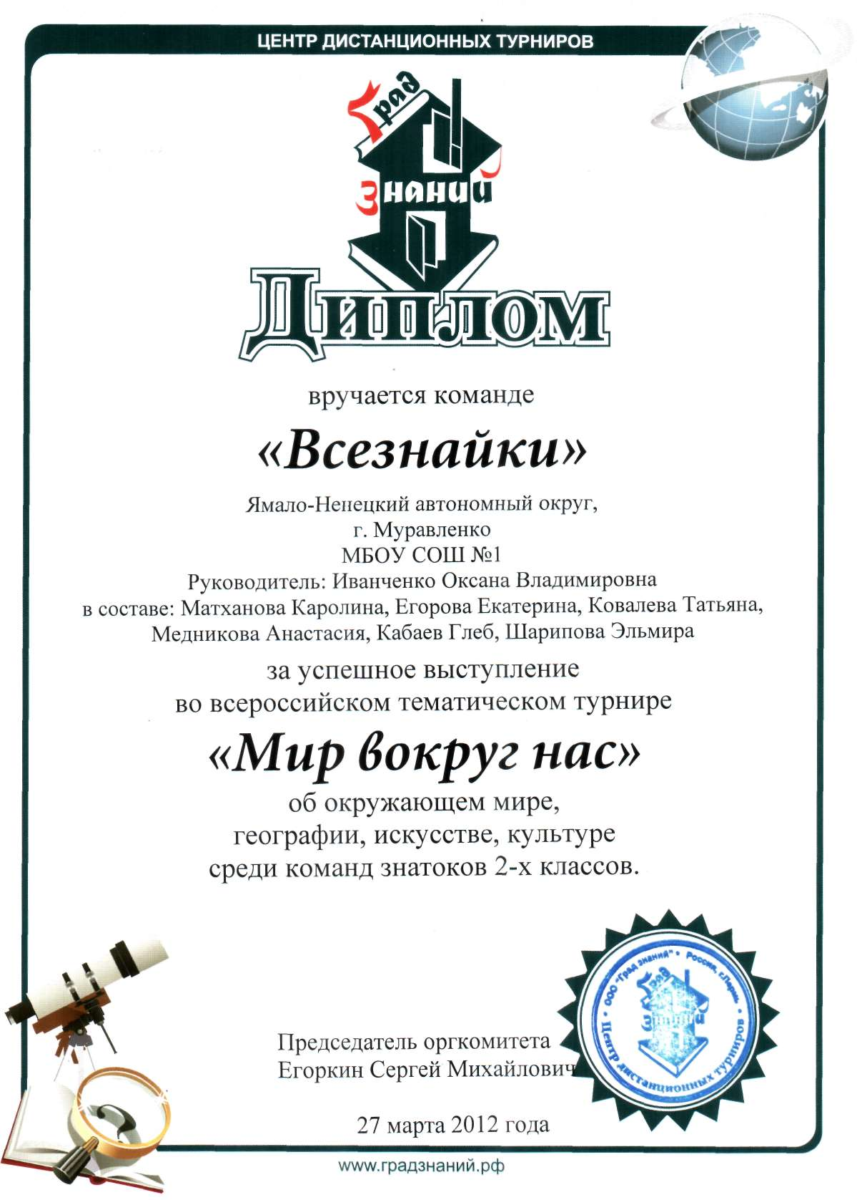

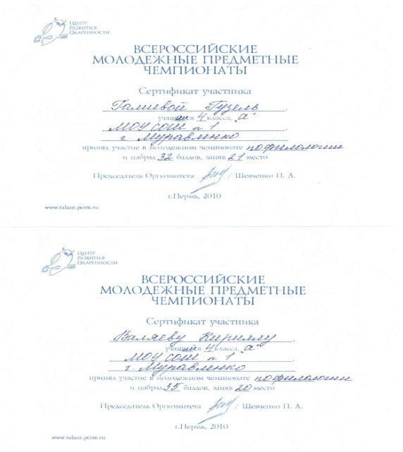

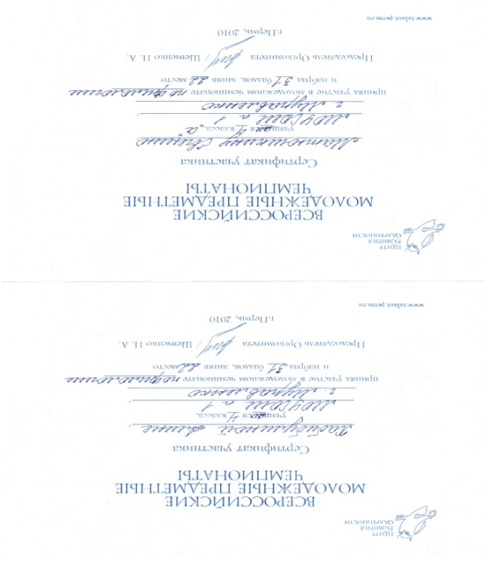
Региональный уровень.
Приложение 1.3
Копия верна
Директор МБОУ «Школа№1 имени В.И. Муравленко»_______И.Н. Сасин

Slide 3
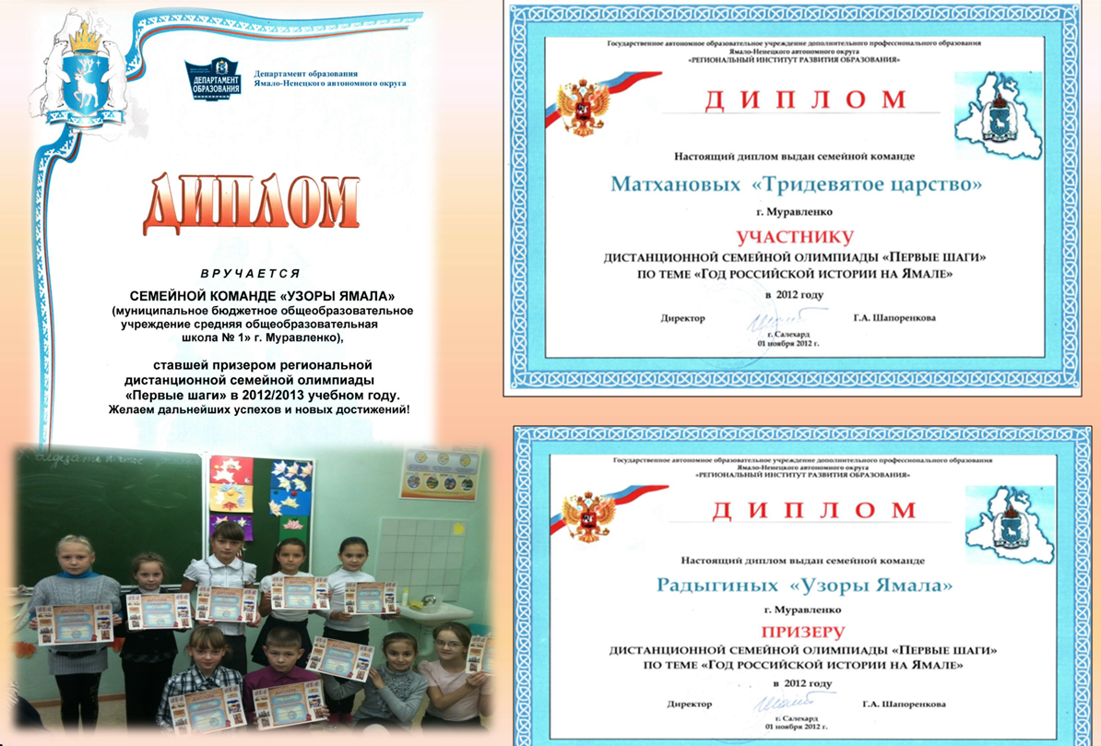
Региональный уровень.
Приложение 1.3
Копия верна
Директор МБОУ «Школа№1 имени В.И. Муравленко»_______И.Н. Сасин

Slide 4







Всероссийский уровень.
Приложение 1.3
Копия верна
Директор МБОУ «Школа№1 имени В.И. Муравленко»_______И.Н. Сасин

Slide 5
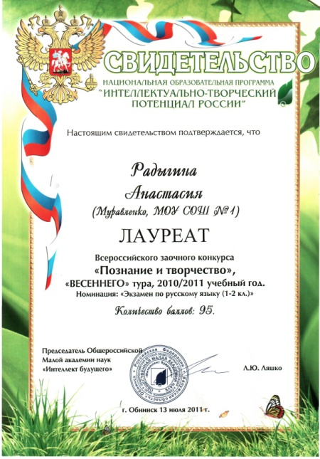
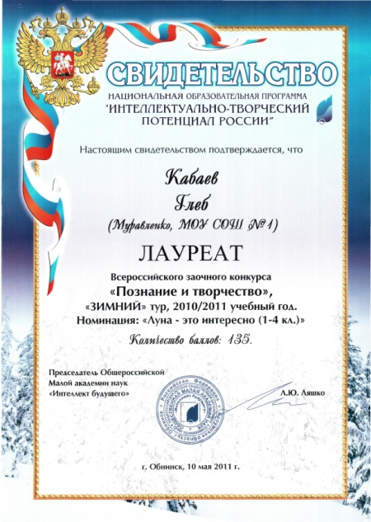

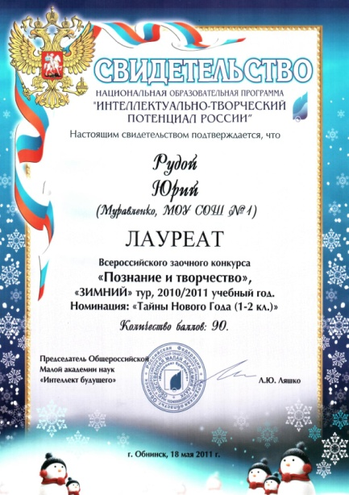

Всероссийский уровень.
Приложение 1.3
Копия верна
Директор МБОУ «Школа№1 имени В.И. Муравленко»_______И.Н. Сасин

Slide 6


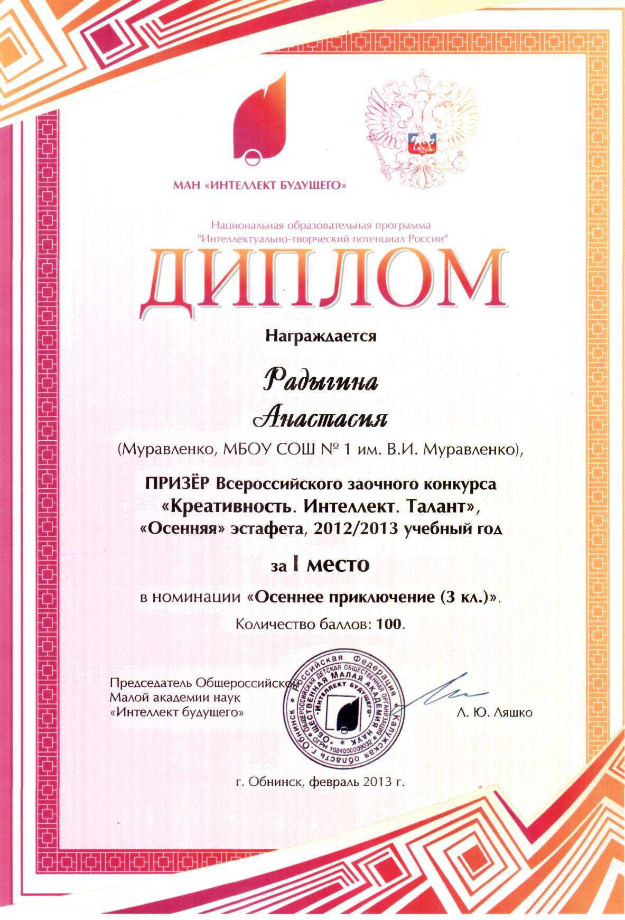



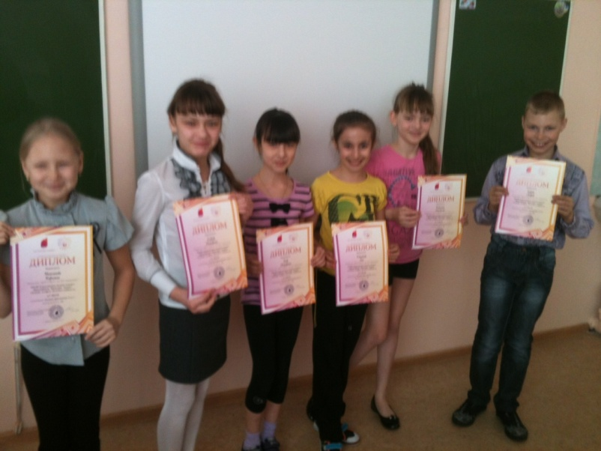
Всероссийский уровень.
Приложение 1.3
Копия верна
Директор МБОУ «Школа№1 имени В.И. Муравленко»_______И.Н. Сасин

Slide 7
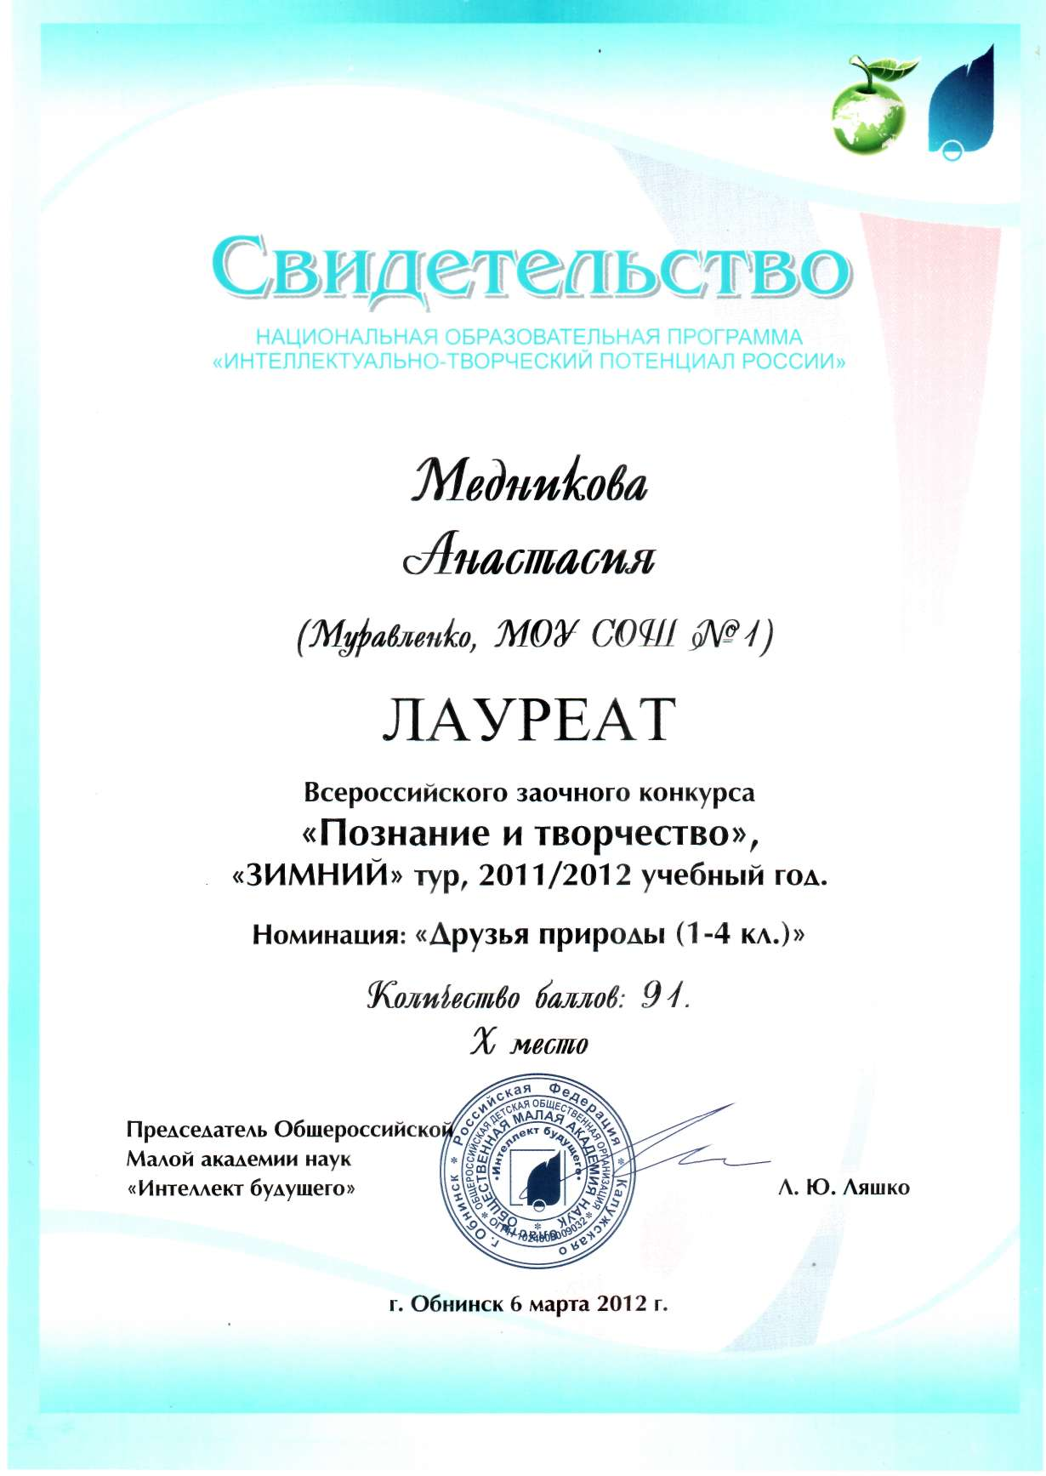
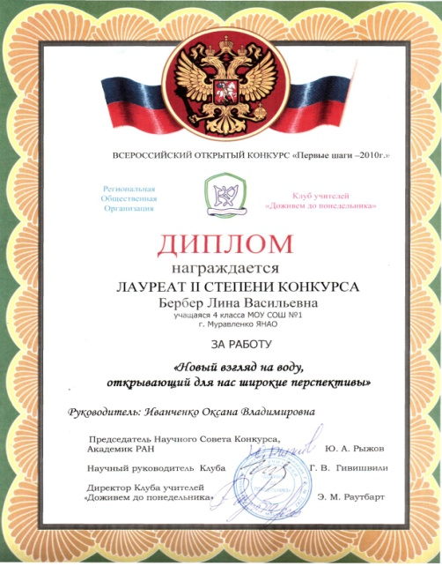

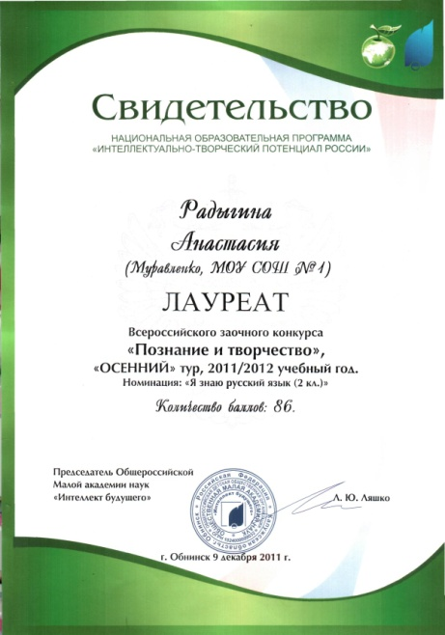
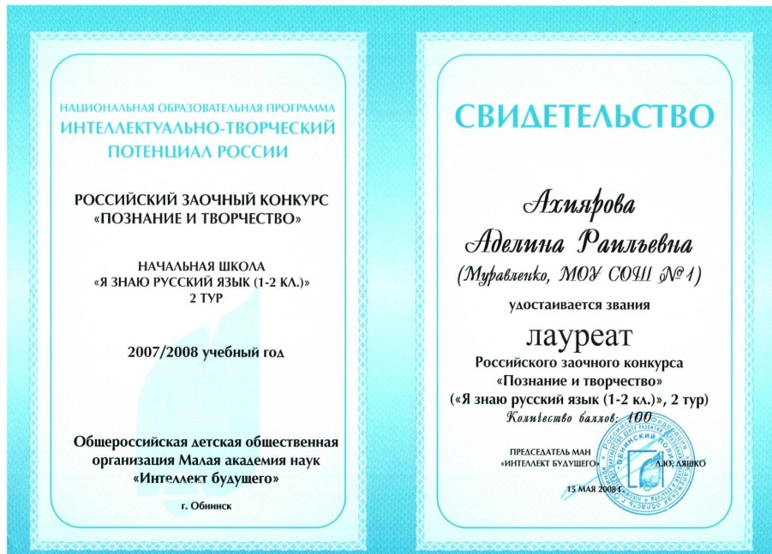


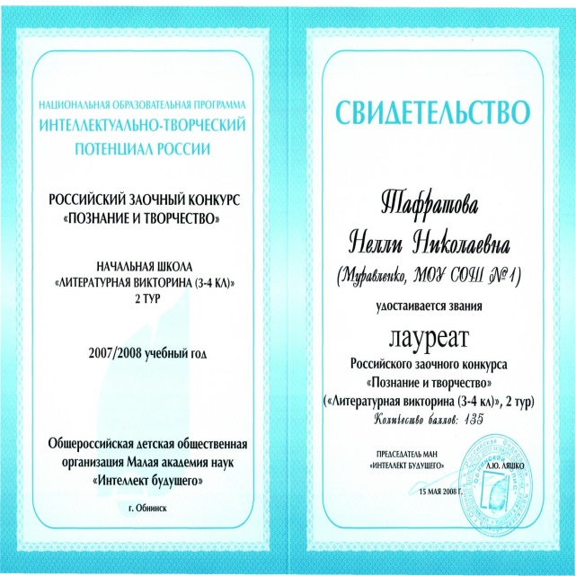
Всероссийский уровень.
Приложение 1.3
Копия верна
Директор МБОУ «Школа№1 имени В.И. Муравленко»_______И.Н. Сасин

Slide 8
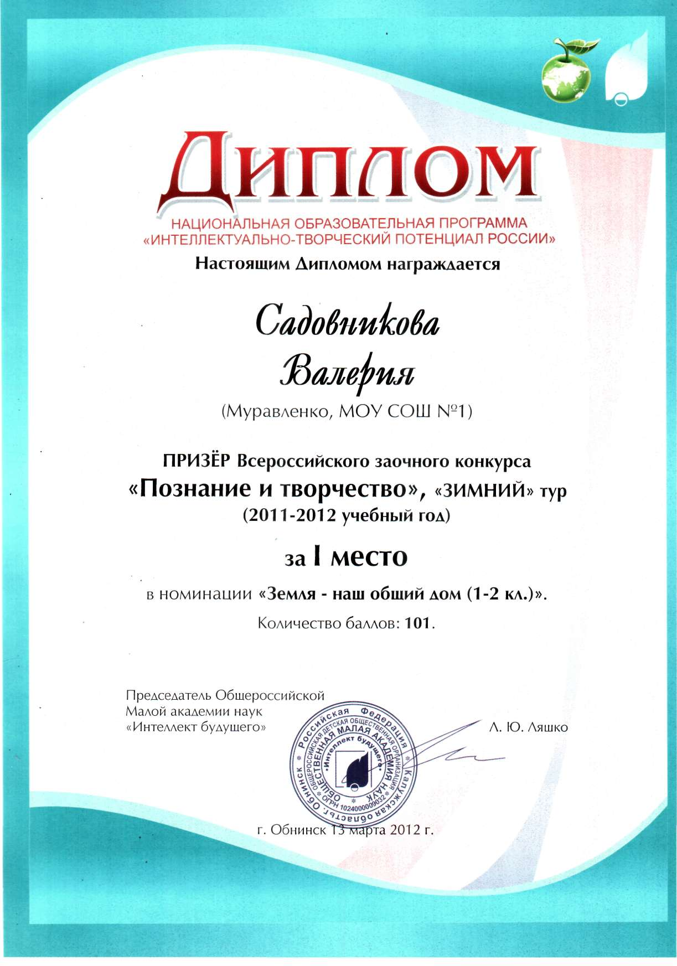
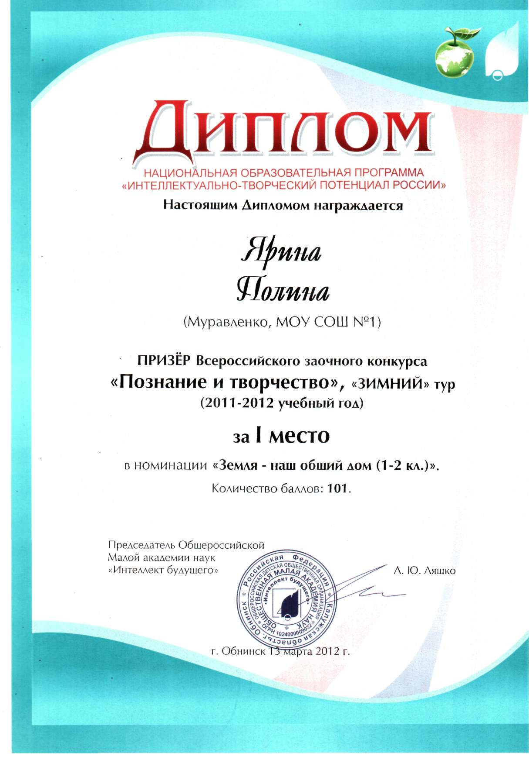
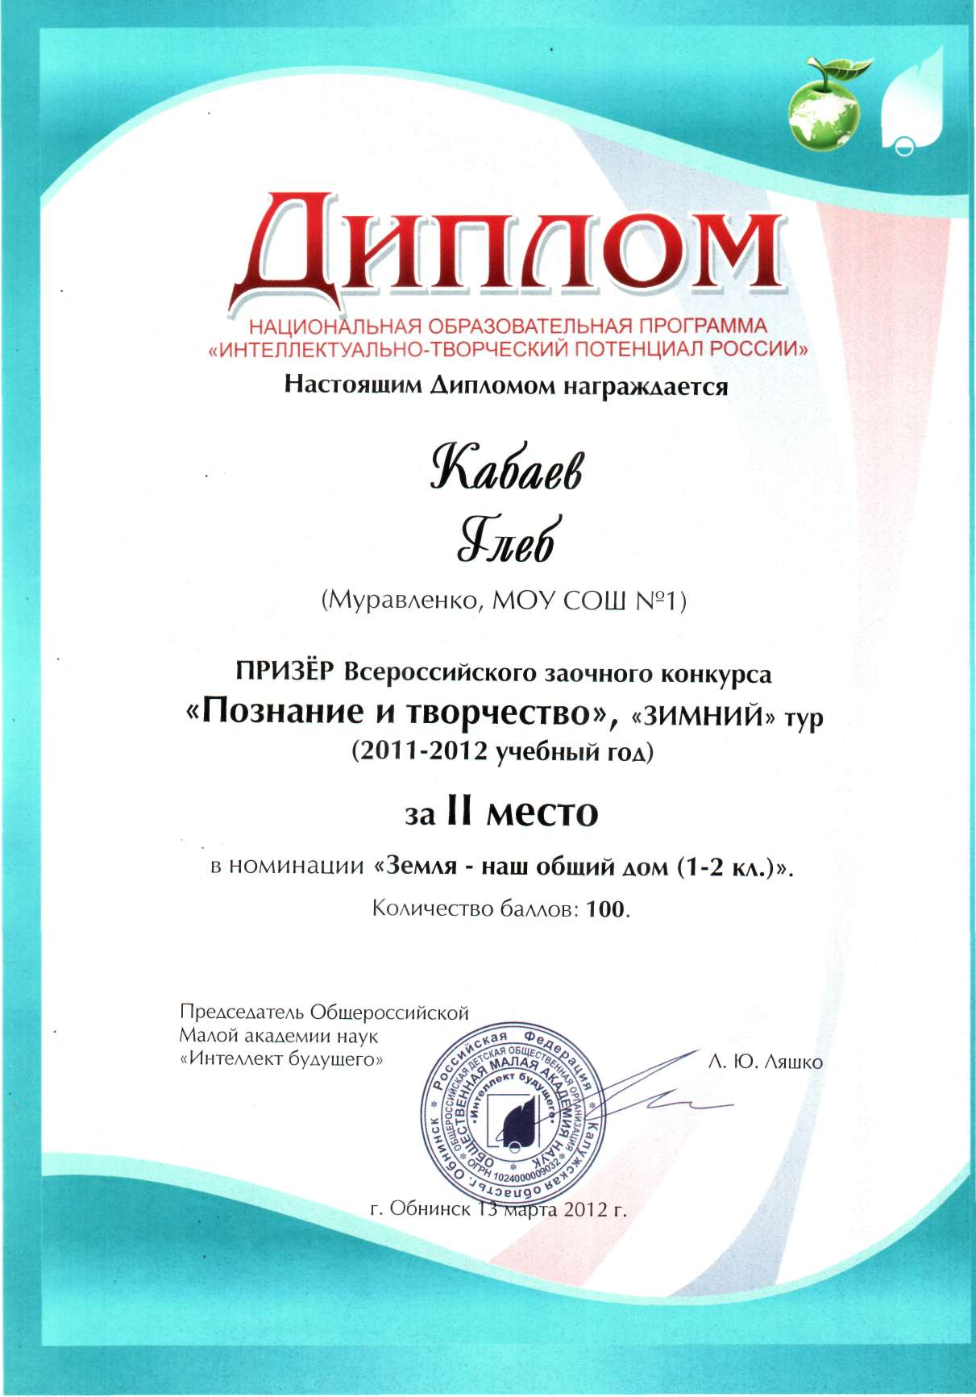
Всероссийский уровень.
Приложение 1.3
Копия верна
Директор МБОУ «Школа№1 имени В.И. Муравленко»_______И.Н. Сасин

Slide 9



Всероссийский уровень.
Приложение 1.3
Копия верна
Директор МБОУ «Школа№1 имени В.И. Муравленко»_______И.Н. Сасин
Копия верна
Директор МБОУ «Школа№1 имени В.И. Муравленко»_______И.Н. Сасин

Slide 10
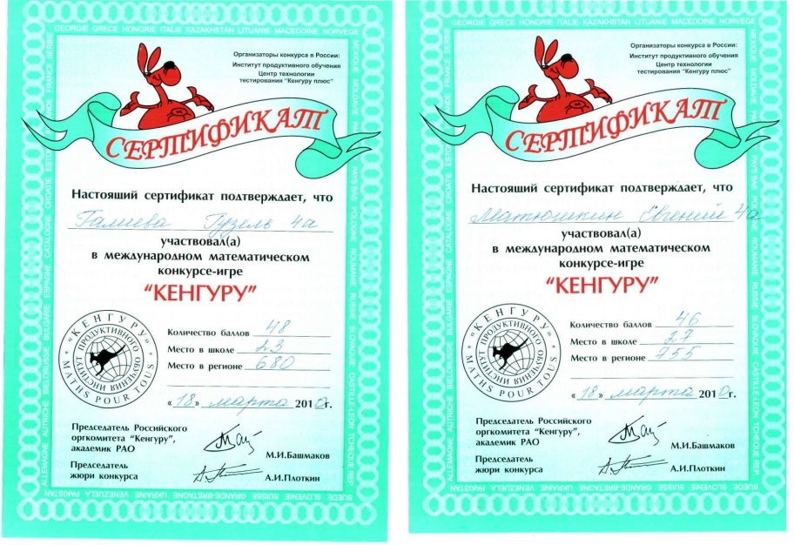
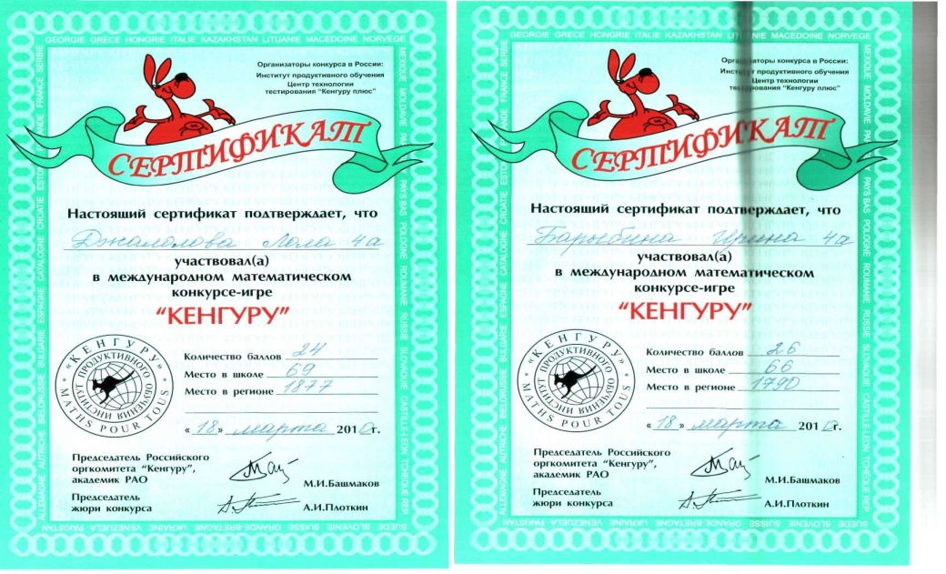
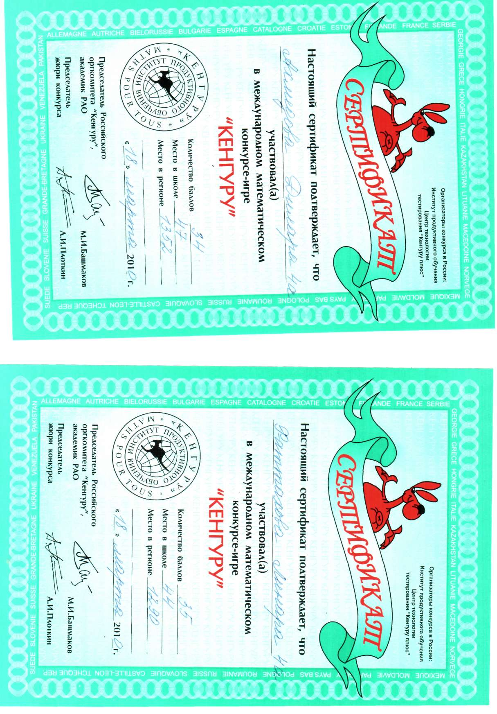
Международный уровень.
Приложение 1.3
Копия верна
Директор МБОУ «Школа№1 имени В.И. Муравленко»_______И.Н. Сасин

